Slide 1
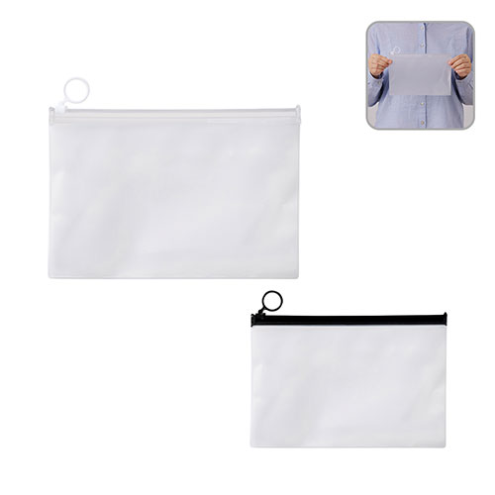
【提案書】
EVAクリアポーチ(M)
特徴
Mサイズの、EVAクリアポーチです。半透明で中身が透けて見えるため、何を入れたかひと目で確認できます。カラーバリエーションはクリアとブラックの二色展開。アメニティ用等に最適。
納期
納期スペース
仕様
素材：EVA 他
サイズ：約220×H150(mm)
包装：OPP袋、台紙
注意事項：取説付(台紙面)
備考：取説付(台紙面)
お見積
お見積りスペース

